Slide 1
Презентация о научной деятельности ученых кафедры ХиХТ ТФ
Джунушалиева Т.Ш., д.х.н., профессор
Баткибекова М.Б., д.х.н., профессор
Борбиева Д.Б., к.х.н., профессор
Абдыкеримова А.С., к.х.н., доцент
Сырымбекова Э.И., доцент

Slide 2
Научно-исследовательская работа
Разрабатываемая сотрудниками кафедры проблема- «Рациональное использование минеральных ресурсов и охрана окружающей среды и здоровья», включает темы: «Разработка экологически безопасной технологии извлечения золота из упорного золотосодержащего сырья», «Безопасность продуктов питания», «Синтез и термодинамика донорно-акцепторных соединений». В рамках исследований по данной проблеме М.Б. Баткибековой и Т.Ш. Джунушалиевой был разработан проект «Бесцианидное извлечение золота из упорных золотосодержащих сульфидных руд хвостов обогащения», выигран грант в 30 тыс. евро (2004г.) Международного научно-технического центра (МНТЦ). Работы по Проекту KR-877 были успешно выполнены совместно с учеными Великобритании, США. Финансирующая сторона-Европейское сообщество.
Был проведен большой объём научных исследований по определению химического состава природных вод и почв Кыргызстана, а также по методам быстрой очистки питьевой воды в условиях чрезвычайных ситуации и стихийных бедствии.

Slide 3
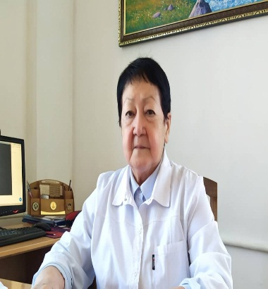
Джунушалиева Тамара Шаршенкуловна, декан Технологического факультета, д.х.н., профессор, член - корреспондент Инженерной академии КР. Работает в ФПИ – КГТУ им. И. Раззакова с 1971 г после окончания технологического факультета данного ВУЗа. Этапы профессионального роста: инженер хозтемы, лаборант, старший лаборант, аспирант, стажер-исследователь, преподаватель, старший преподаватель, доцент, профессор, зав. кафедрой. С 2004 г по настоящее время - декан Технологического факультета.
Первая выпускница технологического факультета–доктор наук.
Успешную профессиональную деятельность сочетает с активной научной работой. Разработчик и менеджер первого проекта «Политеха», выигравшего грант Международного научно-технического Центра (ISTC), успешно выполненного совместно со специалистами Великобритании, США, Канады. Руководитель отдела химической технологии Научно-исследовательского химико-технологического института, научный руководитель двух защитившихся аспирантов, двух соискателей. Член двух диссертационных советов. Председатель, зам. председателя жюри городских, областных, Республиканских олимпиад школьников по химии.
Автор 180 научных работ, в числе которых 3 монографии, 2 учебника, 3 учебных пособия с грифом МОНи К, статьи и доклады на Международных конференциях. Результаты исследований по тиокарбамидному извлечению золота из упорных золотосодержащих руд, способу очистки питьевой воды патентами защищены 4 патентами КР.
Технологический факультет под ее руководством занимает лидирующие позиции в деятельности университета.
Награждена: Почетной грамотой КР, Почетными грамотами Министерства образования, Почетными грамотами ФПИ (КГТУ). Является «Отличником народного образования Республики Кыргызстан», «Заслуженным работником народного образования КР».

Slide 4
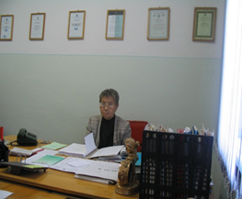
Баткибекова Минира Баткибековна, директор Научно - исследовательского химико – технологического института (НИХТИ), д.х.н., профессор, академик Международной инженерной академии. Баткибекова М. Б. получила образование в университетах Болгарии, Германии, России. С 1962 года по настоящее время работает в ФПИ – КГТУ, занимаясь учебной, научной и общественной деятельностью.
Этапы профессиональной деятельности:
1962-1967гг- старший преподаватель доцент кафедры химии ФПИ – КГТУ;
1967-1971гг – Ученый секретарь ФПИ – КГТУ;
1971-1974гг, 1977, 1986-1992гг декан Технологического факультета ФПИ – КГТУ;
1971-1972гг – стажер университета им. А. Гумбольдта, Берлин, Германия
1995-1996 гг – декан факультета фундаментальных наук КТУ;
1996-1997гг- проректор первой ступени образования КТУ;
С 1997- по настоящее время директор Научно - исследовательского химико – технологического института (НИХТИ) при КГТУ им. И. Раззакова, профессор кафедры ХиХТ.
Баткибекова М.Б. является основателем в Кыргызской республике научной школы по химической термодинамике. Под ее руководством подготовлены и защищены 2 докторских, 9 кандидатских диссертаций. Баткибековой М.Б. опубликовано более 250 научных работ, в том числе 3 монографии. Автор 20 авторских свидетельств и патентов.
В общественной деятельности Баткибекова М.Б – председатель жюри республиканской олимпиады по химии; научный руководитель по подготовке команды Кыргызстана для участия в международных олимпиадах по химии. Команда КР завоевывала на международных олимпиадах серебряные и бронзовые медали (Греция, Корея, Россия, Тайвань, Венгрия.). Баткибекова М.Б. является «Отличником народного образования КР», «Заслуженным работником народного образования КР», имеет различные государственные и правительственные награды.

Slide 5
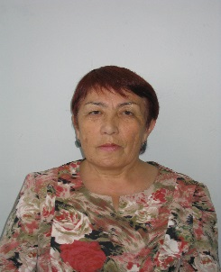
Борбиева Дамира Балтабаевна к.х.н., профессор КГТУ, зав. кафедрой Химиии химической технологии. В КГТУ им. И. Раззакова работает с 1983 года. За этот период прошла путь от старшего преподавателя до должности заведующего кафедрой. С 1992 года по 1999 год работала зам. декана факультета фундаментальных наук. Наряду с успешной преподавательской деятельностью вела научно- исследовательскую работу в НИХТИ при КГТУ им. И. Раззакова и НИР со студентами.
Разрабатываемая научная проблема: «Рациональное использование минерального сырья, охрана окружающей среды и здоровья». В соответствии с этой тематикой ею проводились исследования химического состава природных вод и почв Кыргызстана. Она являлась также соисполнителем в первом проекте Технического университета, выигравшего грант Международного научно-технического Центра (ISTC).
Опубликованы: 1 монография и более 90 научных и методических работ, получен патент на «Способ очистки питьевой воды».
Проводит большую работу в составлении заданий теоретического и экспериментального туров городских, областных и Республиканских олимпиад школьников по химии. Секретарь жюри городской, областной и республиканской олимпиад.
Награждена: Почетными грамотами Министерства образования и науки КР, КГТУ им. И. Раззакова, РК профсоюзов КР, мэрии г. Бишкек, знаком «Отличник народного образования КР», медалью «Ветеран труда».

Slide 6
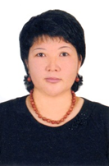
Сырымбекова Эркингуль Ибраевна доцент кафедры Химии и химической технологии Сырымбекова Э.И. окончила в1996г. КГТУ им. И. Раззакова. На кафедре «Химии и химической технологии» работает с 1993 года на должностях лаборанта, старшего лаборанта, заведующей лабораториями, преподавателя, старшего преподавателя и доцента.
Разработанный Сырымбековой Э.И. учебно-методический комплекс по дисциплине «Химия» занял I-е место в конкурсе УМК КГТУ им.И.Раззакова в 2014г. и удостоен сертификата EDNET (2016г.).
Занимается научно-исследовательской работой в области нанотехнологии. За время работы ею опубликовано 25 трудов: 11 методических и учебных пособий, в том числе с грифом МОиН КР, 14 научных статей, четыре из них в научных журналах с РИНЦ, подготовлена к защите кандидатская диссертация.
Активно привлекает студентов к научно-исследовательской работе.
Сырымбекова Э.И. является зам. заведующего кафедрой по учебной работе и зам. декана технологического факультета по учебной работе.
Награждена «Почетной грамотой КГТУ им. И. Раззакова». Знаком «Отличник образования КР». Дипломом I степени как победитель конкурса УМК, удостоена сертификата EDNET республиканского конкурса УМК. Имеет благодарность за активное участие в организационных мероприятиях и программах празднования 60-летия ФПИ-КГТУ им. И. Раззакова.

Slide 7
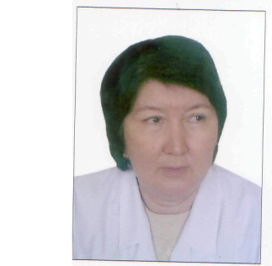
Абдыкеримова Алиман Сарыпбековна - доцент кафедры Химии и химических технологии. Работает в ФПИ-КГТУ с 1990г: инженером производственно-научно-исследовательской лаборатории, преподавателем, старшим преподавателем кафедры химии КГТУ. В 1991- 1995 гг. обучалась в аспирантуре заочного обучения Института органической химии НАН КР. В 2010 году защитила кандидатскую диссертацию.
Уделяет большое внимание методической работе, ею разработаны и изданы свыше 40 методических работ: пособий, методических разработок. Занимается научно – исследовательской работой в области нанотехнологии, руководит научно –исследовательской работой студентов. В течение ряда лет была куратором студенческих групп.
Награждена Почетными грамотами МО и Н КР, КГТУ им. И. Раззакова, знаком «Отличник народного образования КР».

